Slide 1
HJD10R08P
50万公里免维护盘刹车
轴+美式轻型空气悬挂
产品介绍

Slide 2
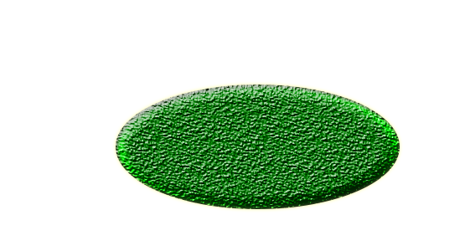
车轴特点

Slide 3
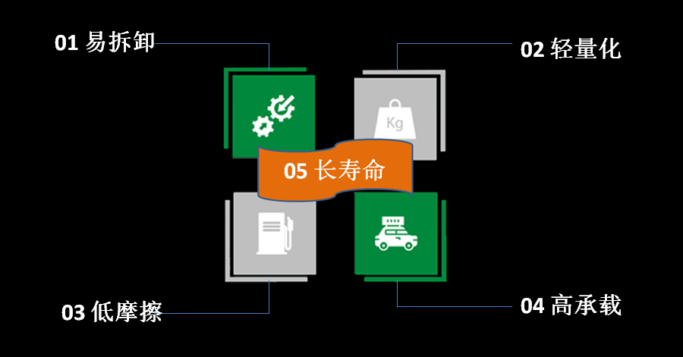
01 易安装
02 轻量化
03 高承载
04 低摩擦

Slide 4
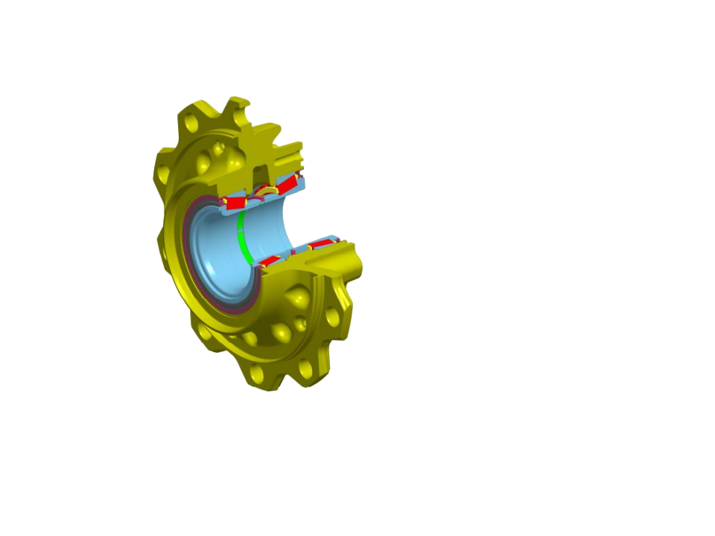
01 易安装
1、轮端为整体轮端，免
维护、预封装，整体
拆，整体安装！
2、轴头螺母安装只需按
规定力矩上紧，不需
要回松！
3、真正实现轮端
傻瓜式保养！

Slide 5
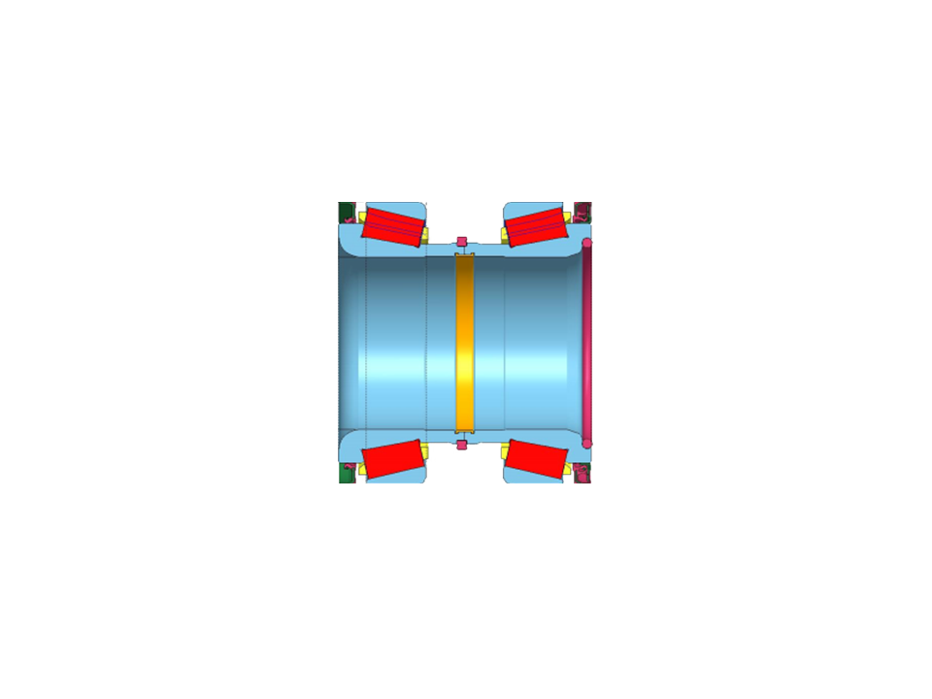
02 轻量化
华劲盘刹轮端采用拆入式轴承单元，
旋转精度达到P6级，支撑刚度更高，
两轴承作用中心距更短，相对应轮
毂横向长度变短，大大减少了轮端重量，新轮端19.5KG，旧轮端29.48KG，重量减轻34%。
整条轴重量295KG!

Slide 6
华劲车轴采用一体轴
设计，行业领先水平
工艺生产，使用美标
SAE1527无缝钢管温
挤成型，具有刚性强、
韧性足、高抗扭、抗
屈服的特性，加载2.5
倍额定载荷疲劳测试
200万次无失效！（远
远高于国标的80万次）
13吨加载32.5吨

Slide 7
04 低摩擦
04低摩擦
新开发辊道油脂L310
轮端摩擦阻力油脂占9%！
新油脂兼容所有轮端配件，
兼顾润滑与防护功能！
比常规润滑油减少磨损30%！
已申请专利！

Slide 9
新开发盒式双唇密封圈

Slide 10
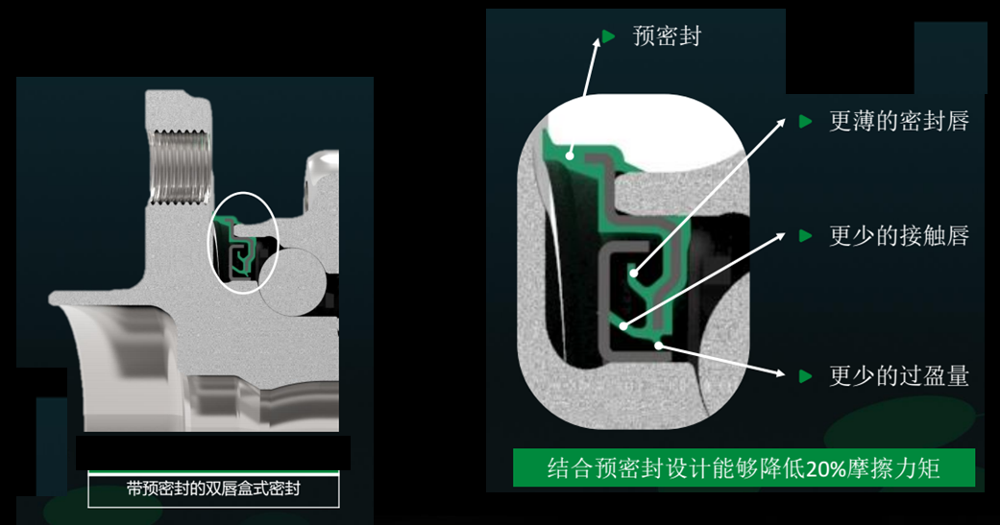

Slide 11
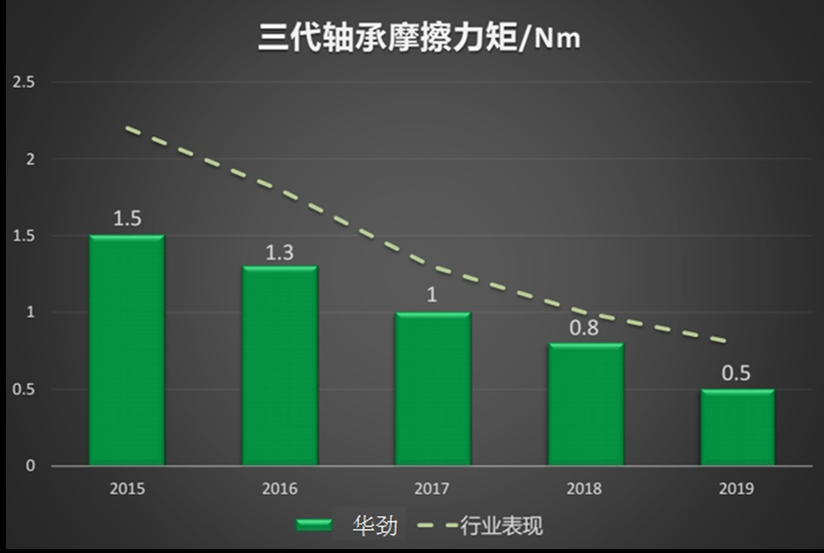
高精度插入式轴承

Slide 13
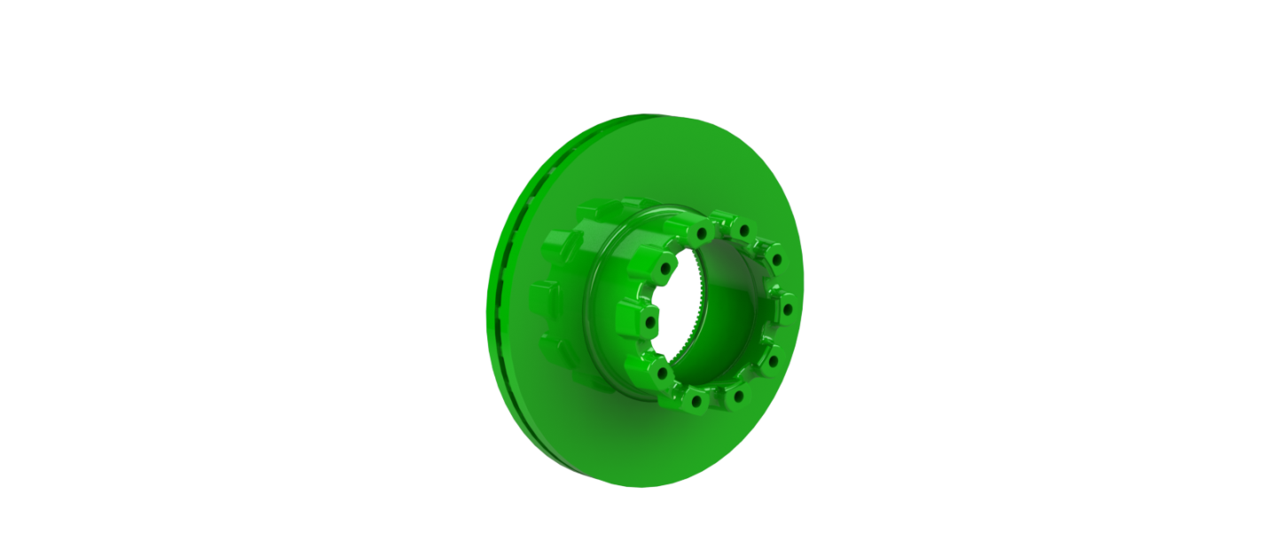
05 长寿命
高合金刹车盘，添加钼等
稀有元素，防龟裂，抗变形！
化学元素 | C | Si | Mn | P
含量 | 3.4-3.6 | 1.9-2.1 | 0.6-0.8 | ≤0.05
化学元素 | S | Cr | Cu | Mo
含量 | 0.03-0.07 | 0.2-0.3 | 0.2-0.4 | 0.3-0.5
轮端50万公里免维护！

